Slide 1
数据库技术与应用
肖达
xiaoda99@gmail.com
Notes:
小调查

Slide 2

基本信息
主讲教师
  肖达 xiaoda99@gmail.com
助教
  白寿颖 homework@p4nda.xyz
课件下载微信群
  BUPTDB2018
Database Technology and Its Application

Slide 3
为什么要学这门课？
“大数据”时代
  淘宝、京东、微博、微信、豆瓣、北邮人……
  选课系统、订票系统、企业内部的信息管理系统……
  银行、电子政务……
数据库的地位
  数据库系统是现代信息系统的核心和基础，已经渗透到各行各业。
  数据库技术是计算机科学技术中发展最快、应用最广的技术之一。
Database Technology and Its Application
Notes:
每个人都接触过的最简单的数据库：excel
任何一个软件系统，都归结为数据的存储和操作，可以举例子详细说明，如买火车票

Slide 4
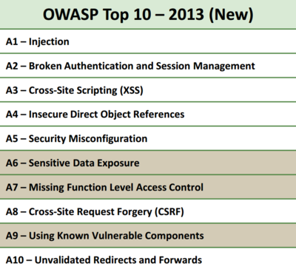
信息安全
Database Technology and Its Application

Slide 5
面试题
设有关系R，其函数依赖集F = {S->D, D->M}。则关系R至多满足___。【美国某著名搜索引擎公司Y面试题】
  A. 1NF B. 2NF C. 3NF D. BCNF
有一个数据库，只有一个表，包含着1000个记录，给出一种方法把第5到第7行的记录取出（不要使用航标或索引）。【德国某著名软件咨询企业面试题】
现有一张表，有两个字段：ID，NAME。ID为主键。如果希望查询出所有拥有2个或更多ID的NAME，查询语句应该如何写？【中国某著名综合软件公司面试题】
Database Technology and Its Application

Slide 6
学什么？
基础与应用
  掌握数据库技术的基本概念和原理
  掌握数据库操作语言SQL
  掌握一种常用的数据库管理系统（MS SQL Server / MySQL）的基本使用、管理和维护
  掌握基本数据库编程方法
理论
  了解数据库设计的基本理论和方法，能够进行简单的数据库设计
先修课程
  离散数学、数据结构、（Java/Python/PHP）
Database Technology and Its Application
Notes:
课程特点：理论和实践相结合。实践：会用数据库；理论：会设计数据库。
使用数据库是一项基本技能，无论毕业找工作还是研究生进实验室做项目，都可能打交道。
公司笔试题经常有数据库知识、SQL

Slide 7
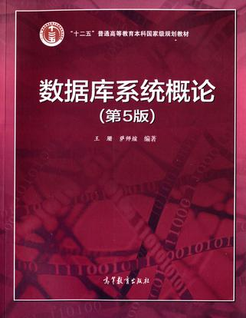
教材及参考书(1)
 教材
  王珊，萨师煊.
  数据库系统概论(第五版) .
  高等教育出版社，2014.9
Database Technology and Its Application
Notes:
这本书因为是中文教材中比较经典的，有名的搞DB的人大的

Slide 8
教材及参考书(2)
 参考书
  Jeffrey.D.Ullman, Jennifer Widom.
  A First Course in Database Systems (3rd Ed).
  机械工业出版社, 2008.8
  Abraham Silberschatz.
  Database System Concepts (5th Ed).
  杨冬青, 唐世渭译. 数据库系统概念(第5版).
  机械工业出版社, 2006.10
 上机软件
  Microsoft SQL Server 2008 / MySQL
  参考资料：图书馆 + Google/百度
Database Technology and Its Application

Slide 9
教学大纲
 基础与应用
  绪论（第一章 ）
  关系数据库（第二章 ）
  关系数据库标准语言SQL（第三章 ）
  数据库保护（第四、五、十章）
  SQL Server介绍
  数据库编程（第八章）
 理论与设计
  关系数据理论（第六章）
  数据库设计（第七章）
Database Technology and Its Application
Notes:
数据库是个很庞大的领域，这本书的内容很丰富，受课程目标和课时限制，不会全讲，只讲最基础的。主要内容：教材前七章，也会部分涉及其他章节
考试只考讲过的部分。
难点：SQL语言，关系数据理论。前面的面试题例子就是关于这两点。

Slide 10
教学大纲
 基础与应用
  绪论（第一章 ）
  关系数据库（第二章 ）
  关系数据库标准语言SQL（第三章 ）
  数据库保护（第四、五、十章）
  SQL Server介绍
  数据库编程（第八章）
 理论与设计
  关系数据理论（第六章）
  数据库设计（第七章）
Database Technology and Its Application
Notes:
数据库是个很庞大的领域，这本书的内容很丰富，受课程目标和课时限制，不会全讲，只讲最基础的。主要内容：教材前七章，也会部分涉及其他章节
考试只考讲过的部分。
难点：SQL语言，关系数据理论。前面的面试题例子就是关于这两点。
在去掉了很多内容后，本课程相对比较简单

Slide 11
考核方法
平时成绩 50%
  作业+课堂表现+实验
期末考试 50%
关于实验
  课下自己完成+课上辅导答疑
  大实验
Database Technology and Its Application
Notes:
40学时，8学时就是实验学时。不安排专门的实验课。实验课后自己做，在自己的机器上安装软件。

Slide 12
数据库技术与应用
第一章 绪论
Database Technology and Its Application

Slide 13
提纲
1.0 引言
  1.0.1 数据库技术的发展历史及趋势
  1.0.2当前流行的数据库产品
1.1 数据库系统概述
  1.1.1 四个基本概念
  1.1.2 数据管理技术的产生和发展
  1.1.3 数据库系统的特点
  1.1.4 数据库系统的外部结构
Database Technology and Its Application

Slide 14
第一章 绪论
  1.0 引言
  1.0.1 数据库技术的发展历史及趋势
  1.0.2 当前流行的数据库产品
Database Technology and Its Application

Slide 15
数据库技术的发展历史
产生于上世纪60年代中期，50余年间经历了三代演变：
  第一代：层次、网状数据库技术
  第二代：关系数据库技术
  第三代：面向新一代应用的数据库技术
Database Technology and Its Application
Notes:
层次、网状：仍在使用，但已不是重点，我们的课会简单介绍
关系：主流，我们的课重点学习

Slide 16
第一代数据库技术
1969年，Rockwell公司与IBM公司合作研制了基于层次模型的数据管理系统IMS(Information Management System)。
  运行在IBM 360系列机上，用于帮助美国国家航空航天局 (NASA)管理宏大的“阿波罗登月计划”中的繁琐资料。
  阿波罗飞船由大约200万个零部件所组成，分散在世界各地制造生产。
  IMS目前在NASA仍然在使用。
Database Technology and Its Application
Notes:
层次关系在我们的日常生活中处处可见，例如国家的行政单位的划分，从省或直辖市，到地级市，再到某一街道和单元等，

Slide 17
第一代数据库技术(续)
几乎同时，通用电气公司的Charles Bachman主持设计与实现了网状模型的数据库管理系统IDS(Integrated Data System)。
  IDS于1964年推出后，成为最受欢迎的数据库产品之一，而且它的设计思想和实现技术被后来的许多数据库产品所仿效。
1971年，美国数据系统语言委员会CODASYL下属的数据库任务组DBTG提出的网状数据库模型以及数据定义和数据操纵语言即DDL和DML的规范说明，推出了DBTG报告，成为数据库历史上具有里程碑意义的文献。
  DBTG提出很多重要的基本概念（如三级模式、DBMS、DBA），对后来产生和发展的关系数据库技术有很重要的影响 。
Database Technology and Its Application
Notes:
网状模型：非树形结构的层次关系，网状关系

Slide 18
第二代数据库技术
1970年，IBM公司San Jose实验室的研究员Edgar F.Codd发表了题为“A Relational Model of Data for Large Shared Data Banks”的论文，提出了关系数据模型，开创了关系数据库理论，为关系数据库技术奠定了理论基础。
  关系数据库以二维表的形式存储数据，而层次和网状数据库采用的是上级指针指向下一级的方式。
  关系模型简单明了，具备坚实的数学基础。对数据库的使用和开发推动很大，使数据库从实验室走向了商用产品。Codd因此获得1981年图灵奖。
70年代是关系数据库理论研究和原型系统开发的时代，代表有：
  IBM公司San Jose实验室开发的System R
  Berkeley加利福尼亚大学研制的INGRES
Database Technology and Its Application

Slide 19
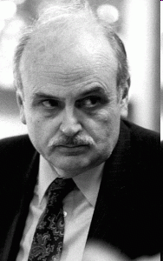
小插曲：Edgar F. Codd 生平
1923年生于英国多塞郡波特兰岛，曾就读于牛津大学，主修数学和化学。
二战中，作为一名机长在英国皇家空军服役。
战争结束后的1948年，来到纽约成为IBM公司的一名程序员。
50年代末，为IBM STRETCH计算机发明了“多道程序设计”技术。
60年代初重返校园，在密歇根大学深造，1963年获得硕士学位，1965年取得计算机科学博士学位。
毕业后调到IBM公司San Jose研究中心工作，开始从事关系型数据管理模型的研究。
1970年发表关系数据模型的开创性论文。
Database Technology and Its Application

Slide 20
第二代数据库技术(续)
70年代，关系数据库系统的研究取得了一系列的成绩，主要包括：
  奠定了关系模型的理论基础
  提出了关系数据语言，如关系代数、关系演算、SQL语言、QBE等等。
  研制了大量的关系数据库系统原型，攻克了系统实现中查询优化、并发控制、故障恢复等一系列关键技术
70年代后期，关系数据库从实验室走向了社会
  80年代几乎所有新开发的数据库系统均是关系型的。这些商用数据库系统的运行，特别是微机RDBMS的使用，使数据库技术日益广泛地应用到企业管理、情报检索、辅助决策等各个方面。
Database Technology and Its Application

Slide 21
新一代数据库技术
传统数据库技术面临着严峻的挑战：
  复杂数据类型的支持。包括图像、音频、视频、web网页、抽象数据类型、无结构的超长数据等
  复杂对象的存储和处理。复杂对象不仅内部结构复杂，相互之间的联系也很复杂
  巨型数据库的管理
  数据、对象、知识的统一管理
新一代数据库技术
  面向对象数据库
    支持用户自定义的数据类型和运算，表示复杂对象。
  XML数据库
    半结构化和非结构化数据
  图数据库、嵌入式移动数据库、多媒体数据库、知识数据库……
Database Technology and Its Application

Slide 22
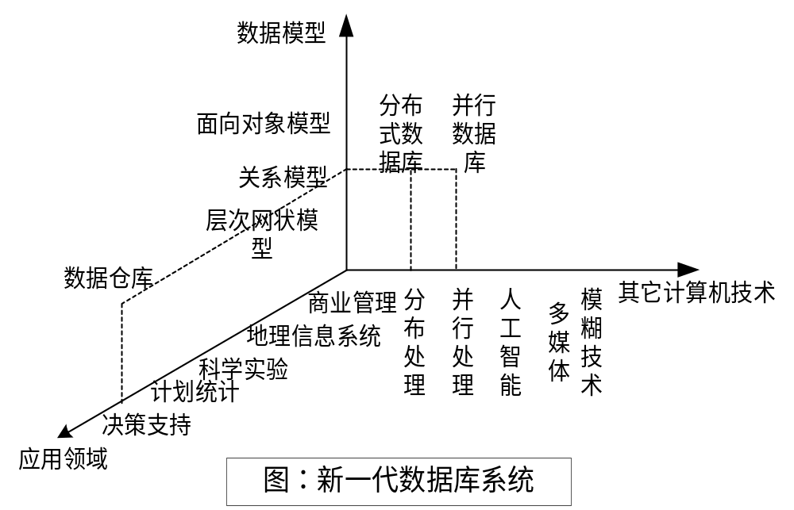
数据库技术的发展概况
Database Technology and Its Application

Slide 23
学术界
1578个计算机科学学术会议排名：
  SIGMOD 8
  PODS 10
  VLDB 16
  ICDE 29
  SIGKDD 43
  Total 1578
  （来自学术信息搜索引擎ArnetMiner）
Database Technology and Its Application

Slide 24
发展成果和现状
造就了三位图灵奖得主
  1973，Charles W. Bachman，网状数据库之父
  1981，Edgar F. Codd，关系数据库之父
  1998，James Gray，事务处理专家
发展了一门计算机基础学科
  以数据模型和DBMS核心技术为主，内容丰富、领域宽广
形成了一个巨大的软件产业
  DBMS及其相关工具产品、应用解决方案
Database Technology and Its Application

Slide 25
当前主流数据库产品
Oracle
  Oracle公司的产品。Oracle成立于1977年，由Bob Miner、Ed Oates和Larry Ellison共同创建，总部设在加州，是世界第二大的计算机软件供应商。ORACLE系列产品在数据库领域一直居领先地位，在全球的销售份额约占50%。
DB2
  IBM公司的主要产品。80年代初DB2的发展重点放在大型的主机平台,80年代中期后DB2已发展到适用于各种硬件平台。 DB2 最适于海量数据。在企业级的应用最为广泛，在全球的500家最大的企业中,几乎85%以上用DB2数据库。
  IBM System R vs Oracle
Database Technology and Its Application

Slide 26
Oracle发展史
1970年，IBM公司研究员Edgar Codd在《Communications of the ACM》上发表论文。
1977年6月，Larry Ellison与Bob Miner（总裁）和Ed Oates（副总裁）在硅谷创办软件开发实验室（Software Development Laboratories，SDL）。
Oates看到Codd的论文， SDL开始策划构建可商用的关系型数据库管理系统（RDBMS）。并开发出一个demo，命名为ORACLE。
1979年夏季，发布了可用于PDP-11计算机上的商用ORACLE产品，整合了比较完整的SQL实现。宣称是第二版，实际上是第一版。
美国中央情报局想买一套数据管理软件，在咨询了IBM公司之后联系了RSI。RSI有了第一个客户。
1983年3月，RSI发布了ORACLE第三版，用C语言重写。ORACLE产品有了一个关键的特性：可移植性。
为了突出公司的核心产品，公司更名为ORACLE。
同年，IBM发布Database 2（DB2），但只可在MVS上使用。ORACLE已经占取了先机。
Database Technology and Its Application

Slide 27
当前主流数据库产品（续）
Microsoft SQL Server
  微软公司的产品，它建立在Microsoft Windows 操作系统基础之上，定位于中型数据库。
  选择作为实验系统的原因：方便获取；安装、配置和使用简单；麻雀虽小，五脏俱全
Sybase
  SYBASE公司的产品，SYBASE公司成立于1984年，是第一个提出并推出客户/服务器（C/S）体系结构的高性能数据库服务器的数据库厂商，并促进了它的广泛流行。
Database Technology and Its Application

Slide 28
当前主流数据库产品（续）
另一阵营——开源数据库
MySQL
  开源数据库的代表（2008年初被Sun收购）。
Ingress
  多项技术直接采用了Berkeley大学的最新研究成果，多应用在高等学校和科研所等。
Database Technology and Its Application
Notes:
MySQL：中小型网站应用较多。网站类兼职的常见要求：精通MySQL。LAMP

Slide 29
第一章 绪论
  1.1 数据库系统概述
  1.1.1 四个基本概念
  1.1.2 数据管理技术的产生和发展
  1.1.3 数据库系统的特点
Database Technology and Its Application

Slide 30
1.1.1 四个基本概念
数据(Data)
数据库(DB)
数据库管理系统(DBMS)
数据库系统(DBS)
Database Technology and Its Application

Slide 31
数据（Data）
数据是数据库中存储的基本对象
数据的种类
  狭义：数字
    早期计算机：科学计算
  广义：文字、图像、视频、声音
    现代计算机：数据处理
数据的定义
  描述事物的符号记录
数据的特点
  数据与其语义是不可分的
  语义：对数据含义的说明
Database Technology and Its Application

Slide 32
数据举例
例如 93是一个数据
    语义1：学生某门课的成绩
    语义2：某人的体重
    语义3：计算机系2013级学生人数
    语义4：。。。
学生档案中的学生记录
  （李明，男，1972，江苏，计算机系，1990）
数据的解释
  语义：学生姓名、性别、出生年月、籍贯、所在系别、入学时间
  解释：李明是个大学生，1972年出生，江苏人，1990年考入计算机系
记录是计算机中表示和存储数据的一种格式，是有结构的数据。
Database Technology and Its Application

Slide 33
二、数据库（DB）
数据库的定义
  数据库(Database,简称DB)是长期储存在计算机内、有组织的、可共享的大量数据的集合。
数据库的基本特征
  数据按一定的数据模型组织、描述和储存
  可为各种用户共享
  冗余度较小
  数据独立性较高
  易扩展
Database Technology and Its Application

Slide 34
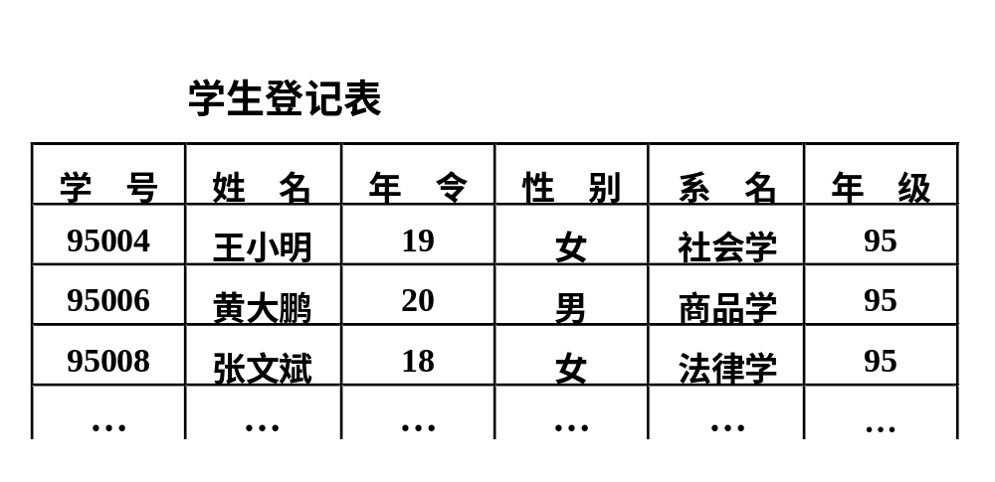
二、数据库（举例）
Database Technology and Its Application

Slide 35
三、数据库管理系统（DBMS）
什么是DBMS
  位于用户与操作系统之间的一层数据管理软件。
  是基础软件，是一个大型复杂的软件系统
DBMS的用途
  科学地组织和存储数据、高效地获取和维护数据
Database Technology and Its Application
Notes:
各数据库公司的软件产品就是DBMS
和文件系统比较

Slide 36





数据库在计算机系统中的位置
协同软件
办公软件
软件产品
应用软件平台
中间件
应用服务器
软件基础构架平台
基础软件平台
数据库系统
操作系统
硬件平台
Database Technology and Its Application

Slide 37
四、数据库系统（DBS）
什么是DBS？
在计算机系统中引入数据库后的系统构成
用户
用户
用户
应用系统
应用开发工具
DBS的构成
  数据库
  数据库管理系统（及其开发工具）
  应用系统
  数据库管理员
数据库管理系统
数据库管理员
操作系统
数据字典
数据库
数据库系统
Database Technology and Its Application
Notes:
数据字典中存放着数据的信息，比如说索引、完整性约束等信息。顾名思义，类似于我们的新华字典，就是给出一个索引，能够指出索要查询的数据的长度，存放的起始位置等，便于按图索骥来找到正在寻找的数据。实际上呢对数据库的每一步操作都需要跟数据字典打交道的，DBMS把操作请求提交给OS之后，OS首先询问数据字典数据的位置以及一些基本规范等，收到返回消息之后再去访问数据库。

Slide 38
数据库应用系统（DBAS）
DBAS是在DBMS支持下的一类计算机应用系统，是由数据库系统和各种用户应用程序结合而成的。
数据库公司以自己的数据库管理系统为平台，针对不同的应用，开发相应的应用程序。
例如Oracle的软件产品包括：
  财务软件（Financial）
  制造业软件（Manufacturing）
  人力资源软件（Human Resources）
  自动控制软件（Oracle Automotive）
  商业交易系统（Exchange）等。
Database Technology and Its Application

Slide 39
数据库管理员(DBA)
职责
  1、决定数据库中的信息内容和结构
  2、决定数据库的存储结构和存取策略
  3、定义数据的安全性要求和完整性约束条件
  4、监控数据库的使用和运行
  5、数据库的改进和重组
Oracle的官方网站上对DBA的说明
  Oracle DBA专家可以跟上如今日趋复杂的系统环境要求。最好的DBA们都在幕后工作，他们小心地维护着系统，使得系统可以每天都平稳地运转，并且防止意外灾难的发生。这项艰巨的任务需要对Oracle数据库的结构和运行方式有着广泛且深入的了解，并且有丰富的实战经验。
Database Technology and Its Application

Slide 40
1.1.1 四个基本概念
数据(Data)
数据库(DB)
数据库管理系统(DBMS)
数据库系统(DBS)
Database Technology and Its Application

Slide 41
1.1 数据库系统概述
  1.1.1 四个基本概念
  1.1.2 数据管理技术的产生和发展
  1.1.3 数据库系统的特点
Database Technology and Its Application

Slide 42
数据管理技术的产生和发展
什么是数据管理
  对数据进行分类、组织、编码、存储、检索和维护
  数据处理的中心问题
数据管理技术的发展过程
  人工管理阶段（20世纪40年代中—50年代中）
  文件系统阶段（20世纪50年代末—60年代中）
  数据库系统阶段（20世纪60年代末—现在）
Database Technology and Its Application

Slide 43
数据管理技术的产生和发展(续)
数据管理技术的发展动力
  应用需求的推动
  计算机硬件的发展
  计算机软件的发展
Database Technology and Its Application

Slide 44
一、人工管理阶段
时期
  20世纪40年代中—50年代中
产生的背景
  应用需求 科学计算
  硬件水平 无直接存取存储设备
  软件水平 没有操作系统
  处理方式 批处理
Database Technology and Its Application

Slide 45
人工管理阶段(续)
特点
  数据不保存
  应用程序管理数据
  数据不共享，
  冗余度极大
  数据不具有独立性
应用程序1
数据集1
应用程序2
数据集2
...…
...…
应用程序ｎ
数据集n
Database Technology and Its Application

Slide 46
二、文件系统阶段
时期
  20世纪50年代末--60年代中
产生的背景
  应用需求 科学计算、管理
  硬件水平 磁盘、磁鼓
  软件水平 有文件系统
  处理方式 联机实时处理、批处理
Database Technology and Its Application

Slide 47
思考题
请你编写程序，管理学生和选课信息，完成以下功能，应该怎样设计？
  查询某个学生或教师的基本信息
  查询某个学生选的所有课程和成绩
  查询某门课程所有不及格的学生名单
  查询某个教师讲授的所有课程和成绩
  在添加数据记录时进行合法性检查
  ……
什么应用场景不适宜使用文件进行数据管理？
Database Technology and Its Application
Notes:
文件系统的概念
举例：同学自己编程时用文件系统处理数据的方法
学生和课程记录间的联系？课程和教师记录间的联系？
文件系统的缺点：没有整体结构、不共享 -> 应用程序开发负担重

Slide 48
typedef struct {
char sname[NAMESIZE];
char cname[NAMESIZE];
float score;
} sc;
sc *r = sc[n]
FILE *fp = fopen("sc.dat" , "rb" );
fread( (char*)r, sizeof(struct sc), n, fp );
for(i=0; i<n; i++ ) {
if (strcmp(r[i].sname, “李明”) == 0) {
printf(“%s %f”, r[i].cname, r[i].score)
}
}

Slide 49
文件系统阶段(续)
优点
  数据不保存 → 数据可长期保存
  应用程序管理数据 → 文件系统管理数据
缺点
  数据共享性差、冗余度大
  数据独立性差
应用程序１
文件１
应用程序２
文件2
...…
存取方法
...…
应用程序ｎ
文件n
Database Technology and Its Application
Notes:
文件系统的概念
举例：同学自己编程时用文件系统处理数据的方法

Slide 50
三、数据库系统阶段
时期
  20世纪60年代末以来
产生的背景
  应用背景 大规模管理
  硬件背景 大容量磁盘、磁盘阵列
  软件背景 有数据库管理系统
  处理方式 联机实时处理,分布处理,批处理
Database Technology and Its Application
Notes:
20世纪60年代后期，由于数据量急剧增长，同时大容量硬盘也已出现，价格也降下来了.在这种背景下，数据库技术应运而生，出现了统一管理数据的专门软件系统－数据库管理系统。

Slide 51
1.1 数据库系统概述
  1.1.1 四个基本概念
  1.1.2 数据管理技术的产生和发展
  1.1.3 数据库系统的特点
Database Technology and Its Application

Slide 52
1.1.3 数据库系统的特点
数据结构化
数据的共享性高，冗余度低，易扩充
数据独立性高
数据由DBMS统一管理和控制
应用程序1
数据库
DBMS
应用程序2
…
Database Technology and Its Application
Notes:
编程语言的类比：汇编语言 -> 高级语言

Slide 53
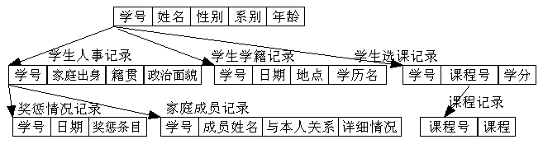
数据结构化
整体数据的结构化是数据库的主要特征之一。
文件系统
  每个文件内部是有结构的（记录），但记录之间没有联系。
关系数据库
  不仅数据内部结构化，整体也是结构化的，数据之间具有联系。
学生文件的记录结构
学号
姓名
性别
年龄
院系
联系电话
课程文件的记录结构
课程号
课程名
学时数
教材名
选课文件的记录结构
学号
课程号
成绩
Database Technology and Its Application
Notes:
向选课关系表中插入新数据
数据库：自动拒绝执行非法的操纵，保证数据的正确性
文件系统：必须由程序员编写一段代码在应用程序中实现。
对比数据结构中对结构的定义：数据元素集合中元素间的关系

Slide 54
  查询某个学生选的所有课程和成绩
select cname, score
from sc
where sname = “李明”

Slide 55
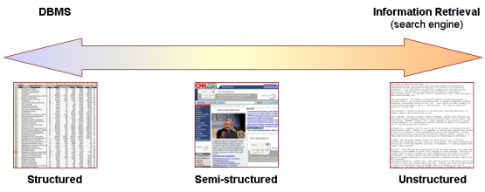
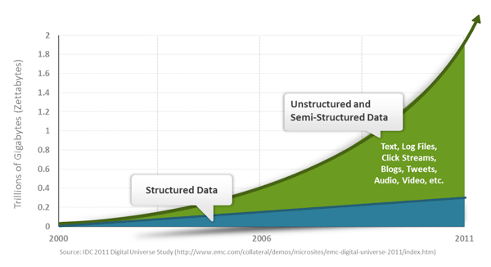
结构化 / 半结构化 / 非结构化数据
Structured / Semi-structured / unstructured
结构化数据
  数据严格符合预先定义的结构：数据库
非结构化数据
  数据没有结构：纯文本、图片、视频、音频
半结构化数据（自描述数据）
  在无结构数据中嵌入结构信息：Email、XML/JSON、标签
Database Technology and Its Application
Notes:
Semi-structured data are intermediate between the two forms above wherein “tags” or “structure” are associated or embedded within unstructured data. Semi-structured data are organized in semantic entities, similar entities are grouped together, entities in the same group may not have same attributes, the order of attributes is not necessarily important, not all attributes may be required, and the size or type of same attributes in a group may differ.

Slide 56
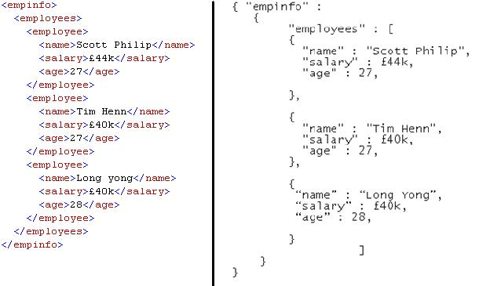
XML/JSON
XML (eXtended Markup Language)
  以SOAP准则提供Web服务. XML数据库
JSON (JavaScript Object Notation)
  以REST准则提供Web服务. MongoDB、Couchbase
Database Technology and Its Application

Slide 57

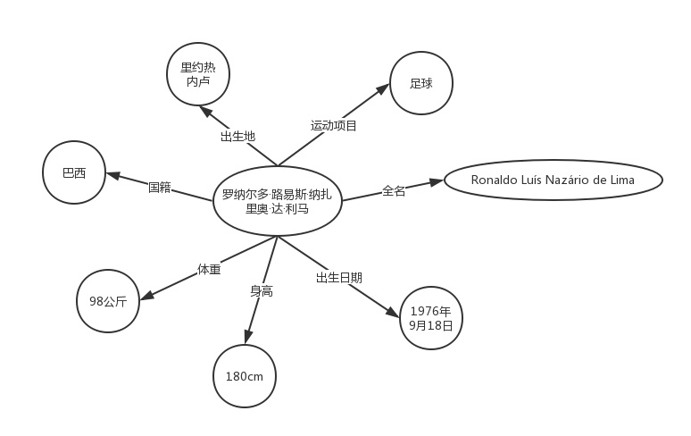
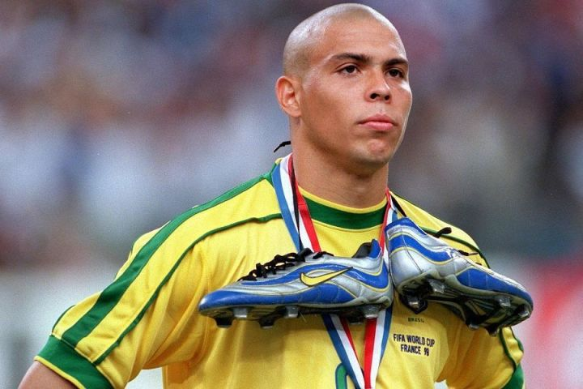
知识图谱
  Ronaldo Luís Nazário de Lima
  罗纳尔多·路易斯·纳萨里奥·德·利马
对事物建模，构建机器的先验知识
  填充属性，拓展联系
Notes:
https://zhuanlan.zhihu.com/p/31726910

Slide 58
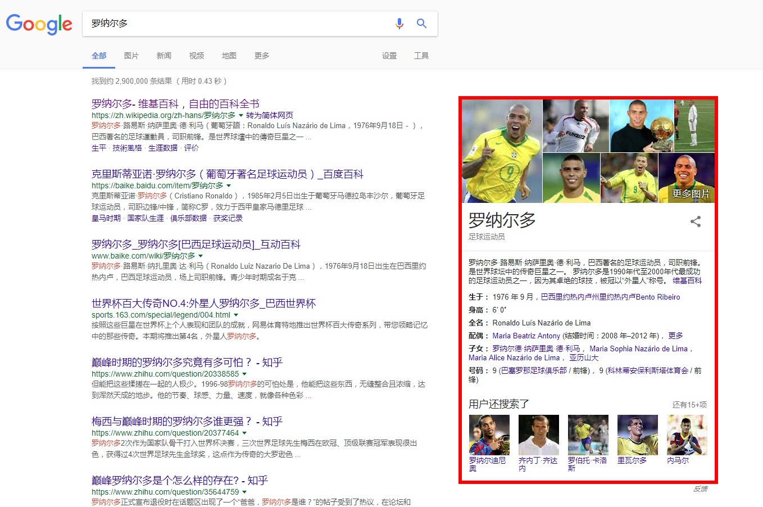
应用
Database Technology and Its Application

Slide 59
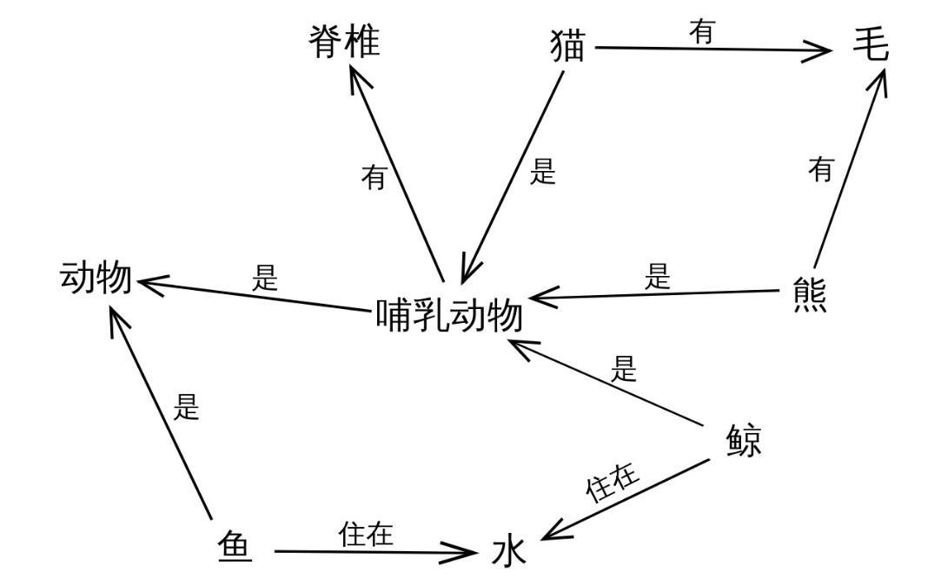
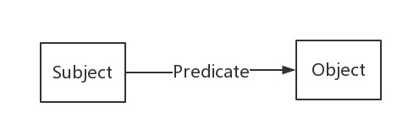
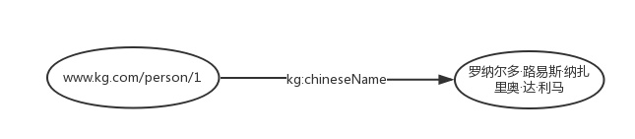
发展历史和基本概念
  语义网络
基本元素：实体和属性
表示方法：SPO三元组
(Subject-Predicate-Object)
Notes:
https://zhuanlan.zhihu.com/p/31726910

Slide 60
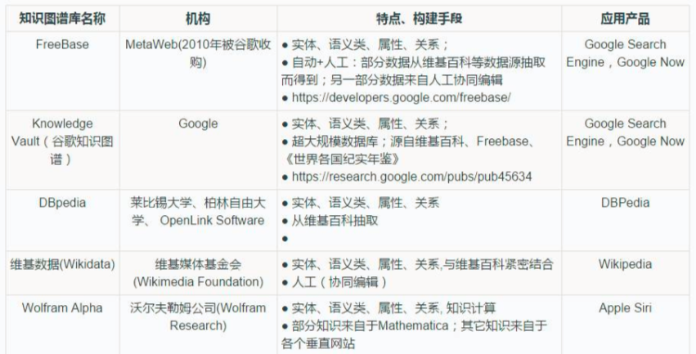
代表性知识图谱
Database Technology and Its Application
Notes:
https://cloud.tencent.com/developer/article/1086899

Slide 61
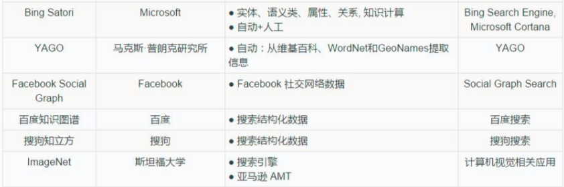
代表性知识图谱
Database Technology and Its Application

Slide 62
数据的共享性高，冗余度低，易扩充
数据库系统从整体角度看待和描述数据，数据面向整个系统，可以被多个用户、多个应用共享使用。
数据共享的好处
  减少数据冗余，节约存储空间
  避免数据之间的不相容性与不一致性
  使系统易于扩充
工资发放
系统
人力资源
管理系统
数据库管理软件
劳资人事数据库
业务管理 系统
薪酬管理
系统
Database Technology and Its Application
Notes:
下图表示一个集成的人事工资信息系统，其中的劳资人事数据库由所有相关应用共享。图中有四个系统都要用到劳资人事数据库，例如人事管理系统，也就是HR，现在都叫人力资源，可能位于人事处，主要是你的一些基本的求学和求职的经历，一些兴趣爱好，以及IQ、EQ的测试等，劳资管理系统主要是跟薪酬待遇等有关系，这个可能劳资科要用到，工资发放系统就是财务处那边使用的系统，而业务管理系统就是你的工作，对我们老师来讲，就是每个学期承担的课程以及绩效考核，参加的项目以及验收成绩等等。这些地方都要用到劳资人事数据库，所以设计的时候多调研多考核，考察大家的需求，设计出都可以使用的数据库。是以数据库为中心，满足多个应用的，实现了最大程度的共享，冗余度最小。当然，某个应用可能只能看到一部分的数据，对不同的用户可以设置不同的权限，只允许他们访问一部分的数据。

Slide 63
数据独立性高
物理独立性
  指用户的应用程序与存储在磁盘上的数据库中数据是相互独立的。当数据的物理存储改变了，应用程序不用改变。
逻辑独立性
  指用户的应用程序与数据库的逻辑结构是相互独立的。数据的逻辑结构改变了，用户程序也可以不变。
数据独立性是由DBMS的二级映像功能来保证的
Database Technology and Its Application

Slide 64
数据由DBMS统一管理和控制
DBMS提供的数据控制功能
  (1)数据的安全性（Security）保护
    保护数据，以防止不合法的使用造成的数据的泄密和破坏。
  (2)数据的完整性（Integrity）检查
    将数据控制在有效的范围内，或保证数据之间满足一定的关系。
  (3)并发（Concurrency）控制
    对多用户的并发操作加以控制和协调，防止相互干扰而得到错误的结果。
  (4)数据库恢复（Recovery）
    将数据库从错误状态恢复到某一已知的正确状态。
Database Technology and Its Application

Slide 65
DBMS的主要功能
数据定义功能
  提供数据定义语言(DDL)，及其翻译处理程序
  定义数据库中的数据对象
数据操纵功能
  提供数据操纵语言(DML)，及其编译程序
  操纵数据实现对数据库的基本操作(查询、插入、删除和修改)
数据组织、存储和管理
  分类组织、存储和管理各种数据
  实现数据之间的联系
  确定组织数据的文件结构和存取方式
  提供多种存取方法提高存取效率
Database Technology and Its Application

Slide 66
DBMS的主要功能
数据库的运行管理
  保证数据的安全性、完整性
  多用户对数据的并发使用
  发生故障后的系统恢复
数据库的建立和维护功能(实用程序)
  数据库数据批量装载
  数据库转储
  介质故障恢复
  数据库的重组织
  性能监视等
Database Technology and Its Application

Slide 67
小结
1.0 引言
  1.0.1 数据库技术的发展历史及趋势
  1.0.2当前流行的数据库产品
1.1 数据库系统概述
  1.1.1 四个基本概念
    Data、DB、DBMS、DBS
  1.1.2 数据管理技术的产生和发展
    人工管理 → 文件系统 → 数据库系统
  1.1.3 数据库系统的特点
    数据结构化、共享性高、独立性高、由DBMS统一管理
Database Technology and Its Application

Slide 68
1.1.4 数据库系统外部结构
从数据库最终用户角度看，数据库系统的结构分为:
  单用户结构
  主从式结构
  分布式结构
  客户／服务器
  浏览器／应用服务器／数据库服务器多层结构等
从数据库管理系统角度看，数据库系统通常采用三级模式结构，是数据库系统内部的系统结构
Database Technology and Its Application

Slide 69
DBS的四种体系结构
多台数据库服务器
分布式结构DBS
客户机／服务器
C/S结构DBS
一主机多终端
主从式结构DBS
早期的单机
单用户DBS
Database Technology and Its Application

Slide 70
单用户数据库系统
整个数据库系统(应用程序、DBMS、数据)装在一台计算机上，为一个用户独占，不同机器之间不能共享数据。
早期的最简单的数据库系统
数据库管理系统(DBMS)
应用程序
PC
数据库
Database Technology and Its Application
Notes:
例如一个企业的各个部门都使用本部门的机器来管理本部门的数据，各个部门的机器是独立的。由于不同部门之间不能共享数据，因此企业内部存在大量的冗余数据。例如人事部门、会计部门、技术部门必须重复存放每一名职工的一些基本信息（职工号、姓名等）。

Slide 71
主从式结构的数据库系统
一个主机带多个终端的多用户结构
  数据库系统，包括应用程序、DBMS、数据，都集中存放在主机上，所有处理任务都由
  主机来完成
  各个用户通过主机的终端并发地存取数据库，共享数据资源
Database Technology and Its Application

Slide 72
主从式结构的数据库系统
数据库管理系统(DBMS)
主机
应用程序
数据库
终端
终端
终端
终端
Database Technology and Its Application

Slide 73
主从式结构的数据库系统(续）
优点
  易于管理、控制与维护。
缺点
  当终端用户数目增加到一定程度后，主机的任务会过分繁重，成为瓶颈，从而使系统性能下降。
  系统的可靠性依赖主机,当主机出现故障时，整个系统都不能使用。
Database Technology and Its Application

Slide 74
分布式结构的数据库系统
数据库中的数据在逻辑上是一个整体，但物理地分布在计算机网络的不同结点上。
  网络中的每个结点都可以独立处理本地数据库中的数据，执行局部应用
  同时也可以同时存取和处理多个异地数据库中的数据，执行全局应用
  例子：中国工商银行（ICBC）数据库
Database Technology and Its Application
Notes:
分布式数据库是为了满足那些地理跨越范围比较大的业务的需要而产生的，比如说跨国公司像是微软、IBM、Intel以及汽车界的大众，日化的宝洁等，他们的业务和生产线分布在多个国家，但是需要一个统一的数据库来存储他们的产品信息，物流信息，版本信息等，所以产生了分布式数据库。
比如说中国工商银行，ICBC有多个营业网点，每个网点都可以进行个人存取款的服务，这是局部应用，这时如果你在开户局取钱的话，本地机就可以处理，甚至不需要去总机那里调用你的信息；同时也可以同时存取和处理多个异地数据库中的数据，执行全局应用。再以ICBC为例，如果你是上海的卡，在北京出差的时候要取钱，那么局端机是不能自己处理的，它必须去总行那里得到你的帐户信息，然后才能完成异地取款的任务，这就是全局应用。

Slide 75
分布式结构的数据库系统（续）
优点
  适应了地理上分散的公司、团体和组织对于数据库应用的需求。
缺点
  数据的分布存放给数据的处理、管理与维护带来困难。
  当用户需要经常访问远程数据时，系统效率会明显地受到网络传输的制约。
Database Technology and Its Application

Slide 76
客户／服务器结构的数据库系统
把DBMS功能和应用分开
  网络中某个（些）结点上的计算机专门用于执行DBMS功能，称为数据库服务器，简称服务器
  其他结点上的计算机安装DBMS的外围应用开发工具，用户的应用系统，称为客户机
  Sybase公司最先提出
  例子：火车票务系统、超市结算系统
Database Technology and Its Application
Notes:
与主从式结构的区别
主从式数据库系统中的主机和分布式数据库系统中的每个结点机既执行DBMS功能又执行应用程序。

Slide 77
集中式C/S结构数据库系统
服务器
数据库管理系统(DBMS)
数据库
应用程序
PC
PC
PC
PC
Database Technology and Its Application

Slide 78
分布式C/S结构数据库系统
数据库管理系统(DBMS)
数据库
服务器群
应用程序
PC
PC
PC
PC
Database Technology and Its Application

Slide 79
客户／服务器数据库系统的种类
集中的服务器结构
一台数据库服务器，多台客户机
分布的服务器结构
  在网络中有多台数据库服务器
  分布的服务器结构是客户／服务器与分布式数据库的结合
Database Technology and Its Application

Slide 80
客户／服务器结构的优点
  数据库更加开放
    客户与服务器一般都能在多种不同的硬件和软件平台上运行
    可以使用不同厂商的数据库应用开发工具
  易于扩展和共享
Database Technology and Its Application

Slide 81
客户／服务器结构的缺点
  “胖客户”问题：
  系统安装复杂，工作量大。
  应用维护困难，难于保密，造成安全性差。
  相同的应用程序要重复安装在每一台客户机上，从系统总体来看，大大浪费了系统资源。
  系统规模达到数百数千台客户机，它们的硬件配置、操作系统又常常不同，要为每一个客户机安装应用程序和相应的工具模块，其安装维护代价便不可接受了。
Database Technology and Its Application

Slide 82
分布式B/S结构数据库系统
数据库管理系统(DBMS)
数据库
服务器群
WWW服务器
浏览器程序
PC
PC
PC
PC
Database Technology and Its Application

Slide 83
浏览器/应用服务器/数据库
的系统结构
客户端：
浏览器软件
浏览器的界面统一，广大用户容易掌握
大大减少了培训时间与费用。
服务器端分为两部分：
  Web服务器、应用服务器
  数据库服务器等
  大大减少了系统开发和维护代价,能够支持数万甚至更多的用户.
Database Technology and Its Application

